Slide 1

Premium Report 제23호
(2016. 5. 30)
지하재방송 설비관련법 개정이 공사업에 미치는 영향
작 성 자 : 전민정 연구원
내용문의 : T – (031) 231-3445 / (E-Mail) jmj@kici.re.kr

Slide 2
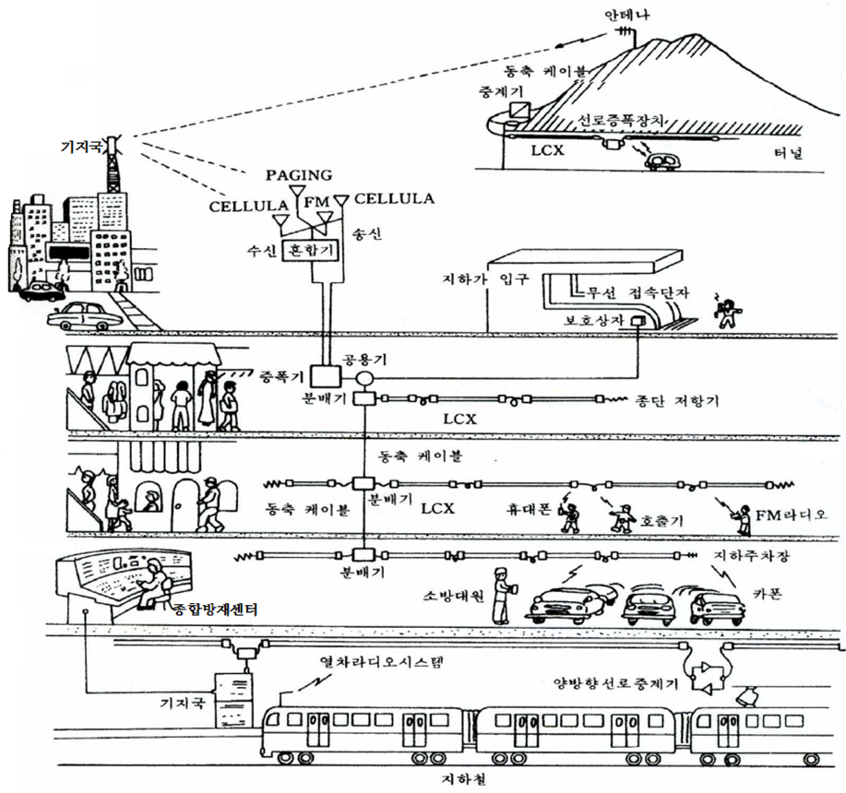
1
지하재방송 설비의 개요(1/2)
О 지하재방송 설비 개념
지하재방송 설비란 빌딩의 지하나 지하주차장의 전파 불감 지역 해소를 위해 지상에 수신용 안테나를 설치하여 기지국에서 송출하는 전파를 수신한 후 지상과 차단된 지하 및 지하구간에 원활한 라디오 수신, 이동멀티미디어방송(DMB) 및 통신을 가능하게 하는 설비

Slide 3
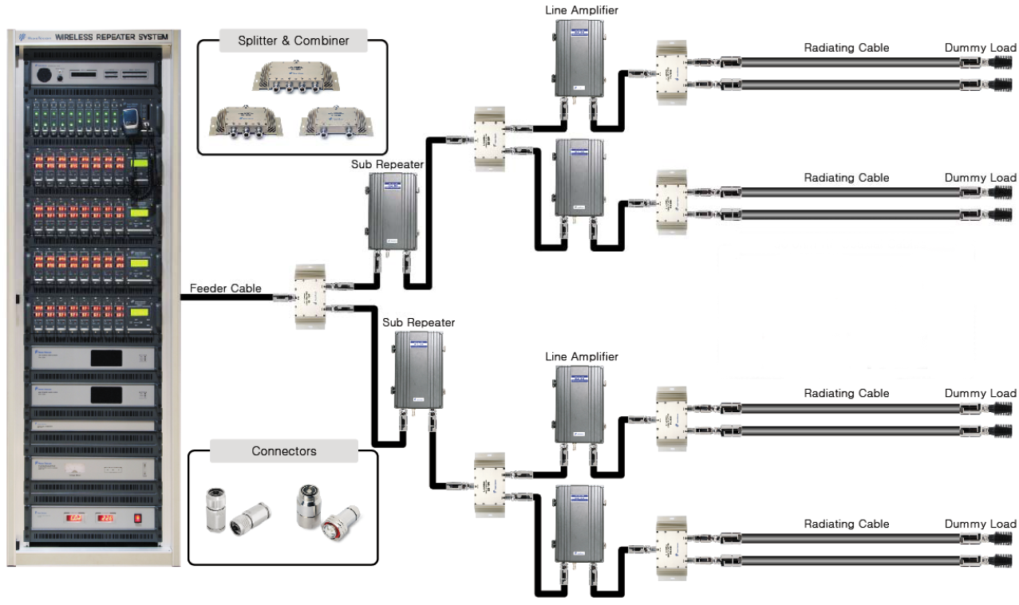
1
지하재방송 설비의 개요(2/2)
О 지하재방송 설비의 주요구성
FM/AM재방송 중계기
지하재방송설비의 주요 구성은 FM/AM재방송 중계기, 분배기(Splitter, Distributor), 혼합기(Mixer, Combiner), 증폭기(Amplifier), 누설동축케이블(LCX), 종단커넥터 등으로 구성
장소, 건물 미관 및 유지관리를 위해 누설동축케이블도 사용하지만, 야기안테나, 옴니 안테나 등으로 사용

Slide 4
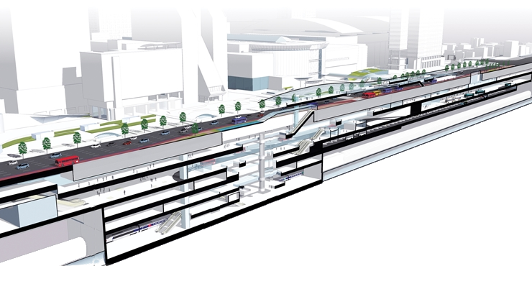
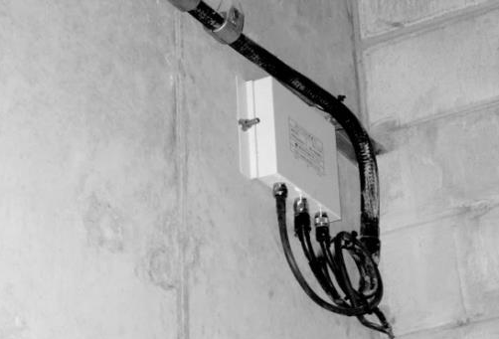
2
지하재방송 관련 법령 개정의 주요 이슈
지하주차장, 지하차도, 지하철 등의 전파가 닿지 않는 지하구간에서도 지상과 같은 동일한 전파 환경을 만들기 위한 관심도 증대
재난이 일어났을 때 대피공간으로 활용될 수 있는 전국 터널이나 지하철, 지하공간에서 DMB이나 FM/AM 라디오를 통한 재난방송 시청 및 청취 설비로 활용
지하재방송 관련 법령 및 기준 개정 추진됨

Slide 5
3
지하재방송 설비관련법 개정내용(1/5)
О 방송통신발전 기본법(제40조의3)
2014년 5월 2일 국회본회의 통과되어, 2014년 6월 2일 방송통신발전 기본법이 신설
터널 또는 지하공간 등 방송수신 장애지역에 라디오방송 수신 시 필요한 중계설비와 이동멀티미디어방송(DMB) 설치
제40조의3(재난방송등 수신시설의 설치)
「도로법」 제2조제1호에 따른 도로, 「도시철도법」 제2조제3호에 따른 도시철도시설 및 「철도건설법」 제2조제6호에 따른 철도시설(마목부터 사목까지의 시설은 제외한다)의 소유자·점유자·관리자는 터널 또는 지하공간 등 방송수신 장애지역에 제40조제1항에 따른 재난방송 등 및 「민방위기본법」 제33조에 따른 민방위 경보의 원활한 수신을 위하여 필요한 다음 각 호의 방송통신설비를 설치하여야 한다. 이 경우 국가는 예산의 범위에서 설치에 필요한 비용의 전부 또는 일부를 보조할 수 있다. <개정 2015.12.22.>
1. 「방송법」 제2조제1호나목에 따른 라디오방송의 수신에 필요한 중계설비
2. 「방송법」 제2조제1호라목에 따른 이동멀티미디어방송의 수신에 필요한 중계설비
[신설 2014.06.3, 시행 2016.06.02]

Slide 6
3
지하재방송 설비관련법 개정내용(2/5)
О 방송 공동수신설비의 설치기준(제3조의2)
방송 공동수신설비의 설치기준 관한 고시에서는 지하층 에프엠(FM)라디오 및 이동멀티미디어방송(DMB)을 수신할 수 있는 중계기용 무선기기 설치 기준 마련
제3조의2(방송 공동수신설비의 설치 등)
5. 장치함은 각 층(지하층 포함)에 설치되는 층 장치함과 접속할 수 있도록 설치할 것
④ 층 장치함은 각 세대별 단자함과 접속할 수 있도록 설치하여야 한다. 다만, 지하층에 설치되는 층 장치
함에는 에프엠(FM)라디오 및 이동멀티미디어방송을 수신할 수 있는 중계기용 무선기기를 설치하되,
옥상 등의 수신안테나와 연결하여야 한다.
⑤ 각 세대별 단자함에는 층 장치함으로부터 인입되는 지상파방송, 위성방송 및 종합유선방송을 각각
수신 할 수 있도록 선로를 설치하여야 하며, 그 선로에는 출력단자의 임피던스가 75Ω인 분배기 및
직렬단자를 설치하여야 한다. 다만, 각 세대별 단자함에는 중계기용 무선기기 설치를 제외한다.
⑥ 제1항부터 제5항까지의 설치기준은 「방송통신발전기본법」제28조, 「전파법」제45조 및 「전기사업법
시행령」 제43조의 기술기준에 적합하여야 한다.
[신설 2015.08.05, 미래창조과학부고시 제2015-55호]

Slide 7
3
지하재방송 설비관련법 개정내용(3/5)
О 화재예방, 소방시설 설치∙ 유지 및 안전관리에 관한 법률 시행령[별표 5]
지하가(地下街)란 지하의 공작물 안에 설치되어 있는 점포∙사무실 그 밖에 이와 비슷한 시설로서 연속하여 지하도에 면하여 설치된 것과 그 지하도를 합한 것으로 종류에는 지하상가와 터널이 해당
마. 무선통신보조설비를 설치하여야 하는 특정소방대상물(위험물 저장 및 처리 시설 중 가스시설은 제외한다)은 다음의 어느 하나와 같다.
1) 지하가(터널은 제외한다)로서 연면적 1천㎡ 이상인 것
2) 지하층의 바닥면적의 합계가 3천㎡ 이상인 것 또는 지하층의 층수가 3층 이상이고 지하층의 바닥
면적의 합계가 1천㎡ 이상인 것은 지하층의 모든 층
3) 지하가 중 터널로서 길이가 500m 이상인 것
4) 「국토의 계획 및 이용에 관한 법률」 제2조제9호에 따른 공동구
5) 층수가 30층 이상인 것으로서 16층 이상 부분의 모든 층
바. 연소방지설비는 지하구(전력 또는 통신사업용인 것만 해당한다)에 설치하여야 한다.

Slide 8
3
지하재방송 설비관련법 개정내용(4/5)
О 화재예방, 소방시설 설치∙ 유지 및 안전관리에 관한 법률(9조)
화재예방, 소방시설 설치∙유지 및 안전관리에 관한 법률이 2014년에 개정되어 2017년도에 시행된다.
국민안전처장관이 정하는 고시는 무선통신보조설비의 화재안전기준(NFSC 505), 비상방송설비의 화재안전기준(NFCS 202) 등 해당
제9조(특정소방대상물에 설치하는 소방시설의 유지ㆍ관리 등)
① 특정소방대상물의 관계인은 대통령령으로 정하는 소방시설을 국민안전처장관이 정하여 고시하는
화재안전기준에 따라 설치 또는 유지·관리하여야 한다. 이 경우 「장애인·노인·임산부 등의 편의증진
보장에 관한 법률」 제2조제1호에 따른 장애인 등이 사용하는 소방시설(경보설비 및 피난설비를
말한다)은 대통령령으로 정하는 바에 따라 장애인 등에 적합하게 설치 또는 유지·관리하여야 한다.
② 소방본부장이나 소방서장은 제1항에 따른 소방시설이 제1항의 화재안전기준에 따라 설치 또는
유지·관리되어 있지 아니할 때에는 해당 특정소방대상물의 관계인에게 필요한 조치를 명할 수 있다.
③ 특정소방대상물의 관계인은 제1항에 따라 소방시설을 유지·관리할 때 소방시설의 기능과 성능에
지장을 줄 수 있는 폐쇄(잠금을 포함한다. 이하 같다)·차단 등의 행위를 하여서는 아니 된다.
다만, 소방시설의 점검·정비를 위한 폐쇄·차단은 할 수 있다. [개정 2014.1.7., 시행 2017.01.28]

Slide 9
3
지하재방송 설비관련법 개정내용(5/5)
О 무선통신보조설비의 화재안전기준(NFSC505)
누설동축케이블(LCX, Leaky Coaxial Cable)은 터널, 지하철, 주차장 등 전파가 못 미치는 지하공간에 설치돼 무선통신을 가능하게 해주는 통신케이블
누설동축케이블은 전파를 잡아 케이블을 통해 전파를 방사하도록 되어 있음
제5조(누설동축케이블 등)
① 무선통신보조설비의 누설동축케이블 등은 다음 각 호의 기준에 따라 설치하여야 한다.
3. 누설동축케이블은 불연 또는 난연성의 것으로서 습기에 따라 전기의 특성이 변질되지 아니하는 것으
로 하고, 노출하여 설치한 경우에는 피난 및 통행에 장애가 없도록 할 것
4. 누설동축케이블은 화재에 따라 해당 케이블의 피복이 소실된 경우에 케이블 본체가 떨어지지 아니
하도록 4m이내마다 금속제 또는 자기제등의 지지금구로 벽·천장·기둥 등에 견고하게 고정시킬 것.
다만, 불연재료로 구획된 반자 안에 설치하는 경우에는 그러하지 아니하다.
5. 누설동축케이블 및 공중선은 금속판 등에 따라 전파의 복사 또는 특성이 현저하게 저하되지 아니 하
는 위치에 설치할 것
6. 누설동축케이블 및 공중선은 고압의 전로로부터 1.5m 이상 떨어진 위치에 설치할 것. 다만, 해당
전로에 정전기 차폐장치를 유효하게 설치한 경우에는 그러하지 아니하다.

Slide 10
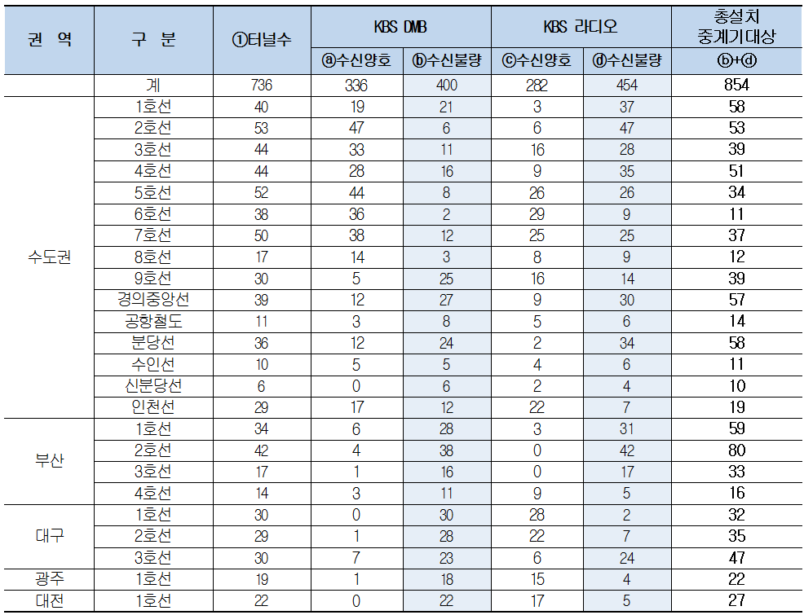
4
지하재방송 설비의 현황(1/4)
О 2015년도 지하철 재방송 수신실태현황
* 수도권 지하철의 경우 2006년에 1~8호선 등 295개 역사에 DMB 중계기를 설치하였음
(자료: 방송통신위원회)
지하철 터널의 방송통신 불량 비율은 멀티미디어방송(DMB)가 54.3%, 라디오가 61.7%로 수신 불량

Slide 11
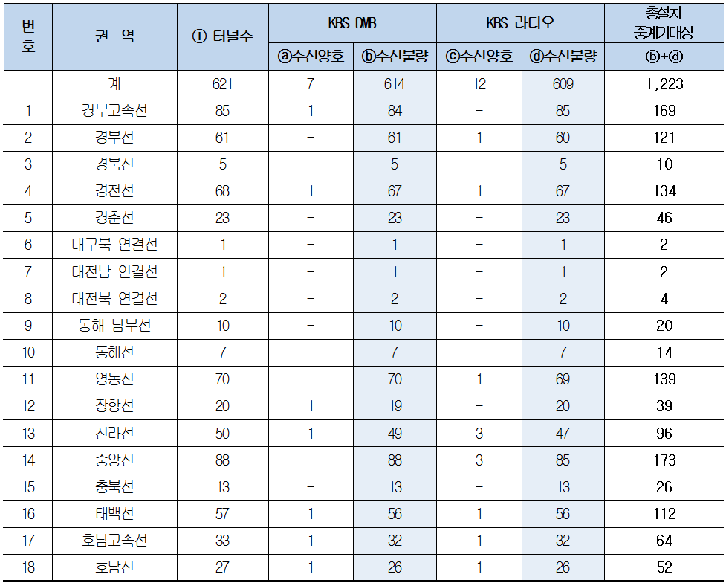
4
지하재방송 설비의 현황(2/4)
О 2015년도 철도 재방송 수신실태현황
(자료: 방송통신위원회)
철도 터널은 멀티미디어 방송(DMB)이 98.9%(614개소), 라디오가 98.1%(609개소)로 수신불량이 많았으며, 멀티미디어 방송 및 라디오 청취가 불가능

Slide 12
4
지하재방송 설비의 현황(3/4)
О 지하방송 수신용 방송중계기설비 지원사업을 통해 활성화 유도
재난방송 수신용 방송중계설비 지원대상 현황
(단위: 개소,%)
 | 도로 | 철도 | 지하철 | 합계
터널 및 지하공간 수(A) | 1,667 | 621 | 736 | 3,024
시설관리자 | 지자체, 국토관리청 한국도로공사, 민자도로운영사 | 철도시설공단 | 지자체
DMB중계기 미설치 | 1,520 | 614 | 400 | 2,534
(미설치율, B/A) | (91.2) | (98.9) | (54.3) | (83.8)
라디오 중계기 미설치(C) | 1.585 | 609 | 455 | 2.649
(미설치율, C/A) | (95.1) | (98.1) | (61.8) | (87.6)
(자료: 방송통신위원회(2015.10))
방송통신위원회는 도로∙철도의 터널이나 지하공간에서 재난방송 및 민방위 경보방송이 원활하게 수신될 수 있도록, 3,024개소를 대상으로 「재난방송 수신용 방송중계설비 지원」사업을 수행

Slide 13
4
지하재방송 설비의 현황(4/4)
О 터널(철도 및 도로) 및 지하철 공사물량 판단
(단위 : 백만원)
구 분 | 터널수 | 연 장 거 리 ( ㎞ ) | 장비 및 자재비 |  |  | 기 설 LCX 활 용 여 부 | 공사비 | 합계
 |  |  | 중계기 | 라인 증폭기 | 소계
KTX | 100 | 164 | 4,600 | 6156 | 10756 | 활용 | 2,788 | 13,544
일반철도 | 250 | 194 | 11,500 | 3,726 | 15,226 | 활용 | 3298 | 18,524
고속철도 | 518 | 407 | 11,914 | 3,552 | 15,466 | 활용 | 6,919 | 22,385
일반도로 | 634 | 399 | 14,582 | 1,968 | 16,550 | 활용 | 6,783 | 23,333
지하철 | 296(역사수) | 336 | 17,787 | 5,134 | 22,921 | 활용 | 26,679 | 49,600
합 계 | 1,798 | 1,500 | 60,383 | 20,536 | 80,919 |  | 46,467 | 127,386
(자료 : 지상파DMB 특별위원회(2013.03.18))
터널(철도, 도로) 및 지하철은 전국 총 1,798개소로 식별했으며, 총 공사비용이 127,386백 만원 이상 규모판단(도로 : 457억원, 철도 : 321억원, 지하철 : 496억원)
방송통신발전기본법의 터널 및 지하층 재방송설비 설치 의무화로 공사비 증가 예상

Slide 14
5
지하재방송 설비관련법 개정이 공사업에 미치는 영향
О 지하재방송 설비관련 시사점
지하재방송설비 현황에서 지하철 터널 총 736개 , KBS DMB 400개 통신불량이고, KBS 라디오 또한 454개 통신불량을 나타났으며, 621개의 철도터널에서 KBS DMB 수신불량이 614개 와 KBS 라디오 수신불량이 609개로 「방송통신 발전기본법」 신설로 지하재방송설비 시공소요가 늘어날 것으로 전망 됨
현대도시의 지상공간 활용의 한계, 교통수단의 발달, 도시 미관 등으로 지하공간의 활용은 증대될 것이며, 지하방송관련 법 개정에 따라 지하공간(빌딩의 지하, 지하주차장, 지하철, 지하철 지하상가 등)이 증가할 수록 지상과 같은 전파환경을 만들기 위한 관심도 증가
방송통신위원회는 「재난방송 수신용 방송중계설비 지원」사업으로 무선설비, 전관(全館)방송설비, CCTV설비, 관제설비 등 정보통신공사업 활성화가 이루어질 것으로 전망
지하재방송 설비 공사에 요구되는 설계기준, 표준시방서, 표준공법에 대한 대비가 필요

Slide 15
6
참 고 문 헌
방송통신위원회(2016), 「방송통신발전 기본법」
미래창조과학부고시(2015), 「방송 공동수신설비의 설치기준에 관한 고시」
국민안전처(2015), 「무선통신보조설비의 화재안전기준(NFSC 505)」
방송통신위원회(2015), 「방통위, 구내최초 재난방송 수신환경 실태조사 실시」
한국정보통신산업연구원(2015), 「표준공법 안테나설비」
한국철도시설공단(2012), 「FM재방송설비」
조해진외9명(2013), 방송통신발전 기본법 일부개정법률안
미래창조과학방송통신위원회(2015), 「2016년도 예산안 부처별 분선」
목하균(KBS기술연구소), 「지상파 재난방송 서비스 현황」
머니투데이(2015), 「터널∙지하철, 대피공간서 재난방송 시청이 안된다니..」
이데일리(2015), 「재난방송 KBS, 터널에선 먹통..80% 이상이 불량」

